Slide 1

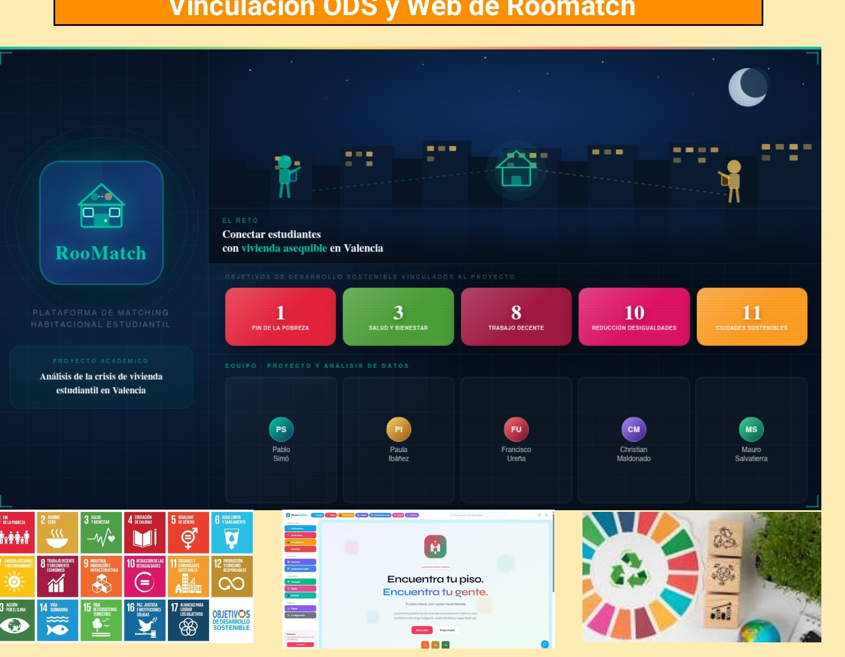
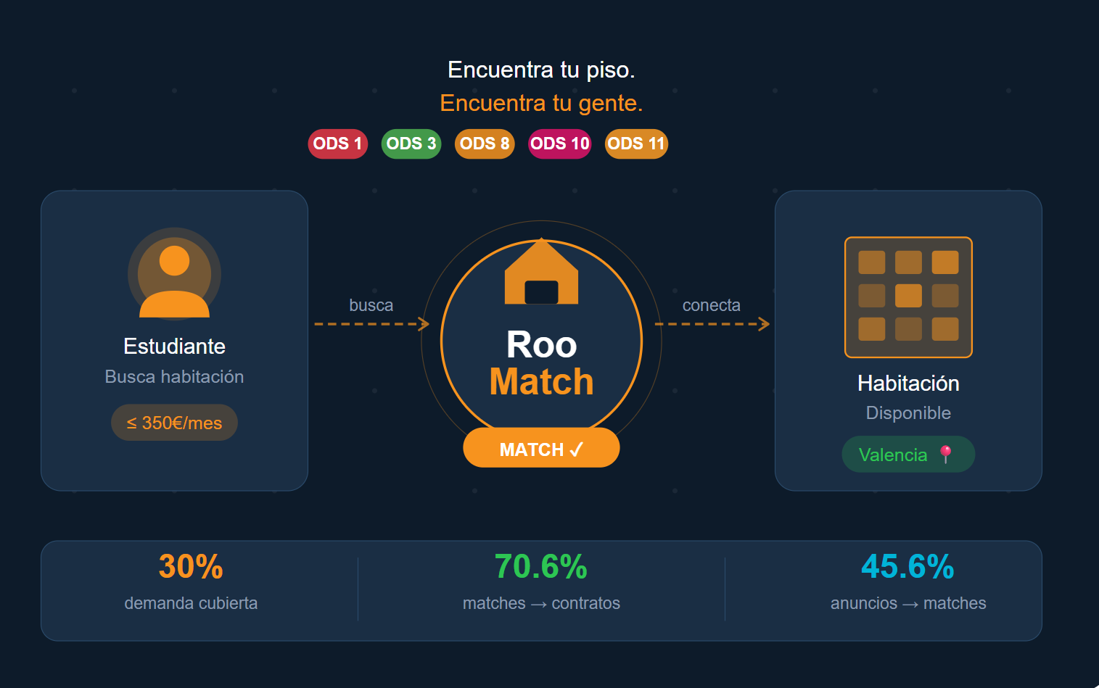
ODS Vinculados:
1 Fin de la Pobreza
8 Trabajo Decente
3 Salud y Bienestar
Crisis estudiantil por la
demanda de pisos en Valencia
10 Reducción Desig.
11 Ciudades Sost.
Asignatura : Proyecto y Análisis de Datos
Equipo : Pablo Simó · Paula Ibáñez · Francisco Ureña
·Christian Maldonado · Mauro Salvatierra
Vinculación ODS · Plataforma Roomatch
Notes:
PRESENTADOR: Bienvenidos. Este proyecto analiza la crisis de vivienda estudiantil en Valencia y presenta Roomatch como solución. Tiempo: 30 seg.

Slide 2
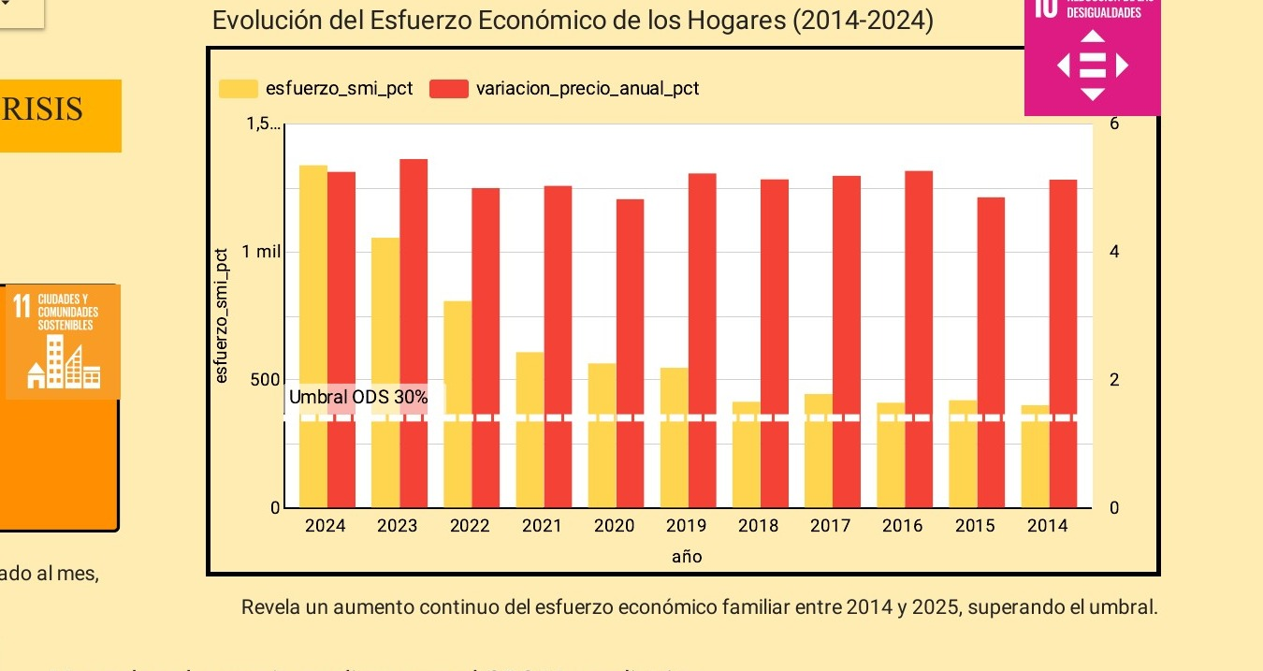
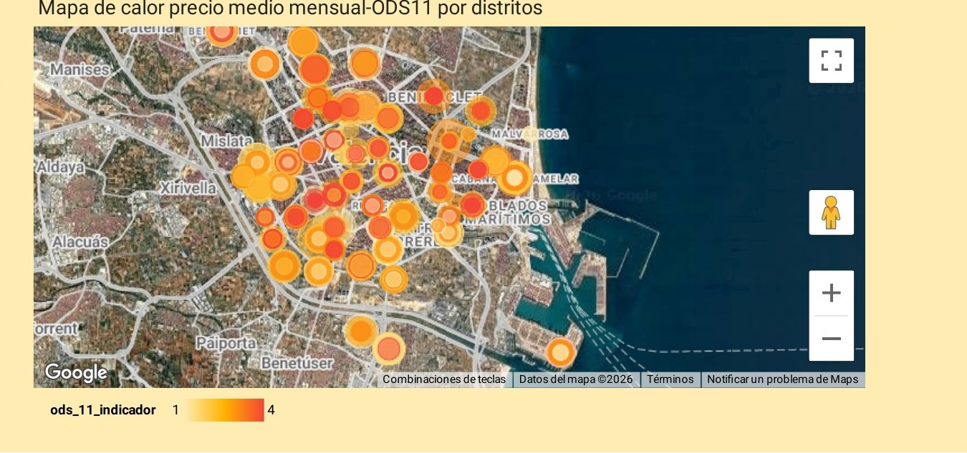
INTRODUCCIÓN AL PROBLEMA
15 €/m²
48%
+88%
Precio medio
mensual 2025
Renta destinada
al alquiler
Subida precio
2014–2025
EUR/m²
Umbral: 30%
Desde 615€ a 1.165€/mes
Evolución Esfuerzo Económico (2014–2024)
Mapa Calor: Precio Distritos
2 / 10
Notes:
El esfuerzo económico familiar ha superado el umbral ODS del 30% de forma continua. El precio medio m² es 15€, y el 48% de la renta se destina al alquiler — el doble del umbral. Tiempo: 45 seg.

Slide 3
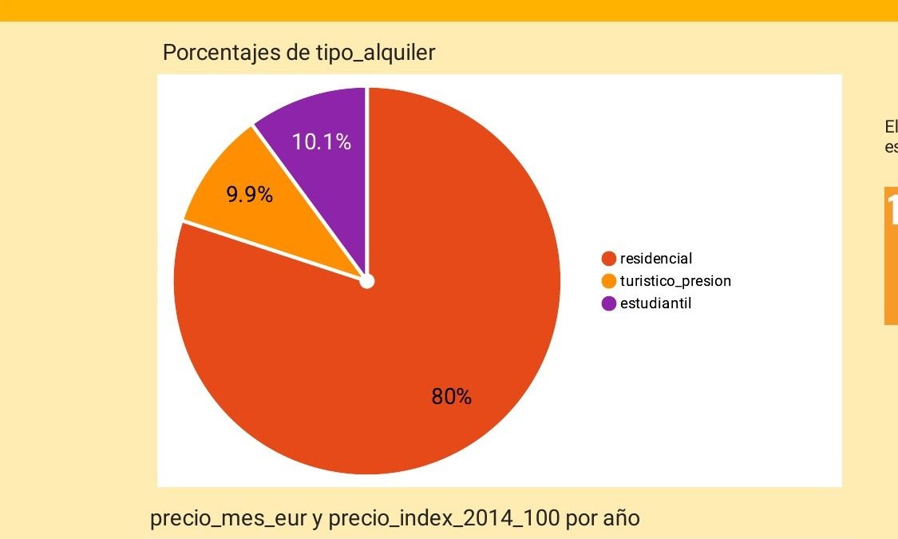
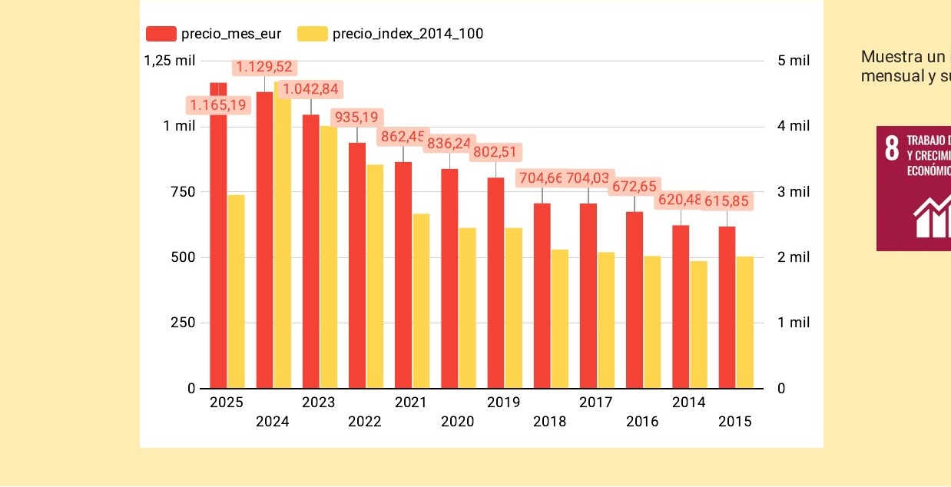
ANÁLISIS DE MERCADO
Distribución Tipo de Alquiler
Evolución Precio Mensual 2014–2025
Residencial 80%
📈 615€ (2014) → 1.165€ (2025) | +89% en 11 años
Turístico 9.9%
Estudiantil 10.1%
3 / 10
Notes:
El alquiler residencial domina con el 80%. El precio mensual subió de 615€ a 1.165€. Hay un incremento constante y pronunciado desde 2015. Tiempo: 30 seg.

Slide 4
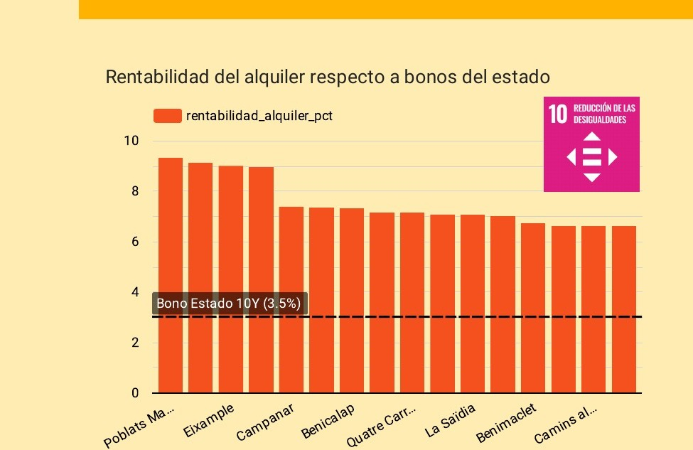
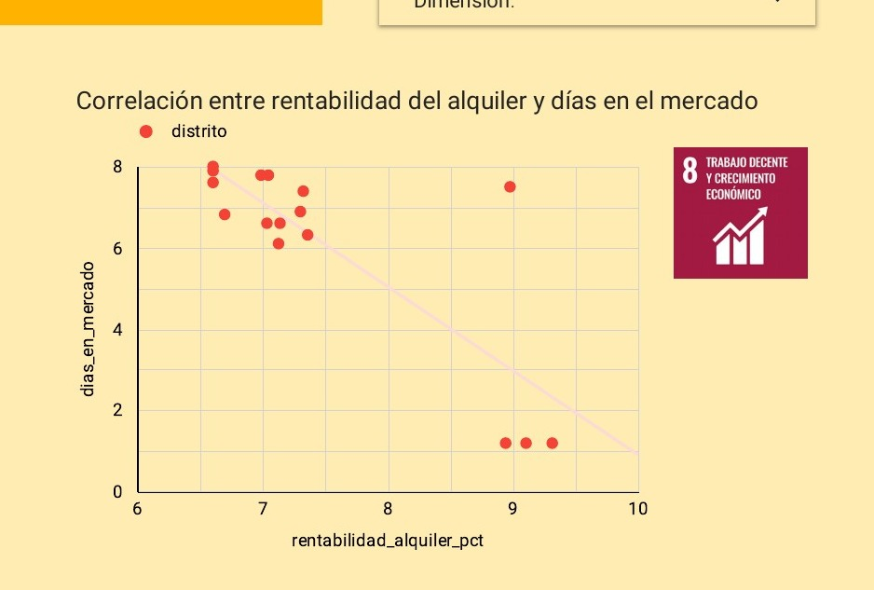
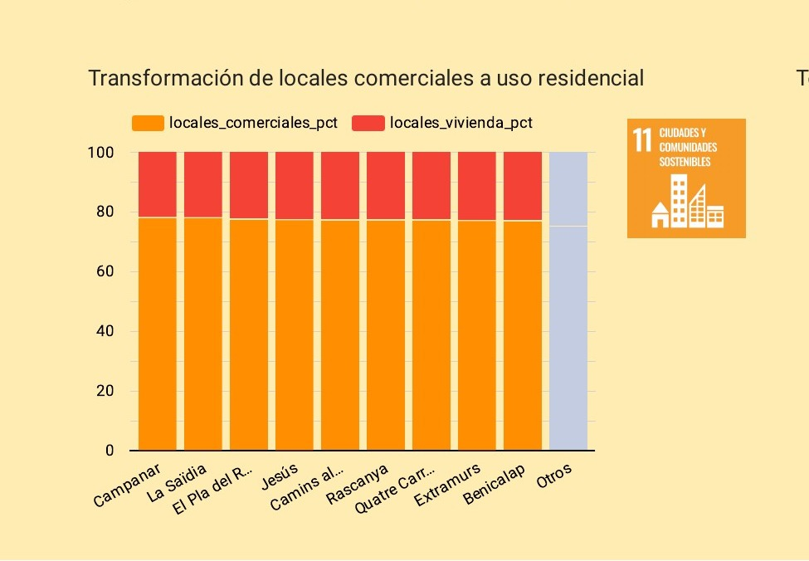
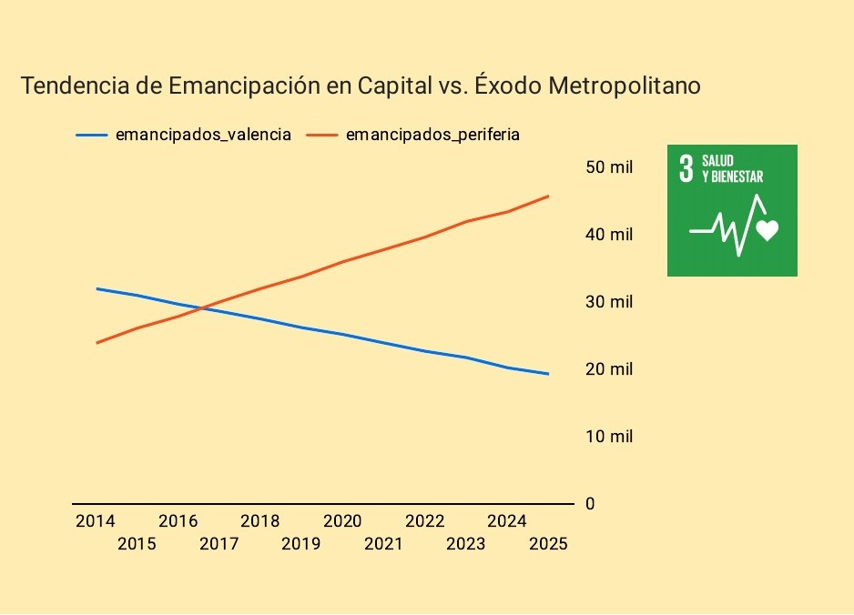
DINÁMICA FINANCIERA DEL MERCADO
Rentabilidad Alquiler vs Bonos Estado
Rentabilidad vs Días en Mercado
Locales Comerciales → Uso Residencial
Emancipación Capital vs Éxodo Periferia
4 / 10
Notes:
El alquiler supera los bonos del estado en todos los distritos. Hay una transformación de locales comerciales en residencial. La emancipación en Valencia capital cae mientras la periferia crece. Tiempo: 30 seg.

Slide 5
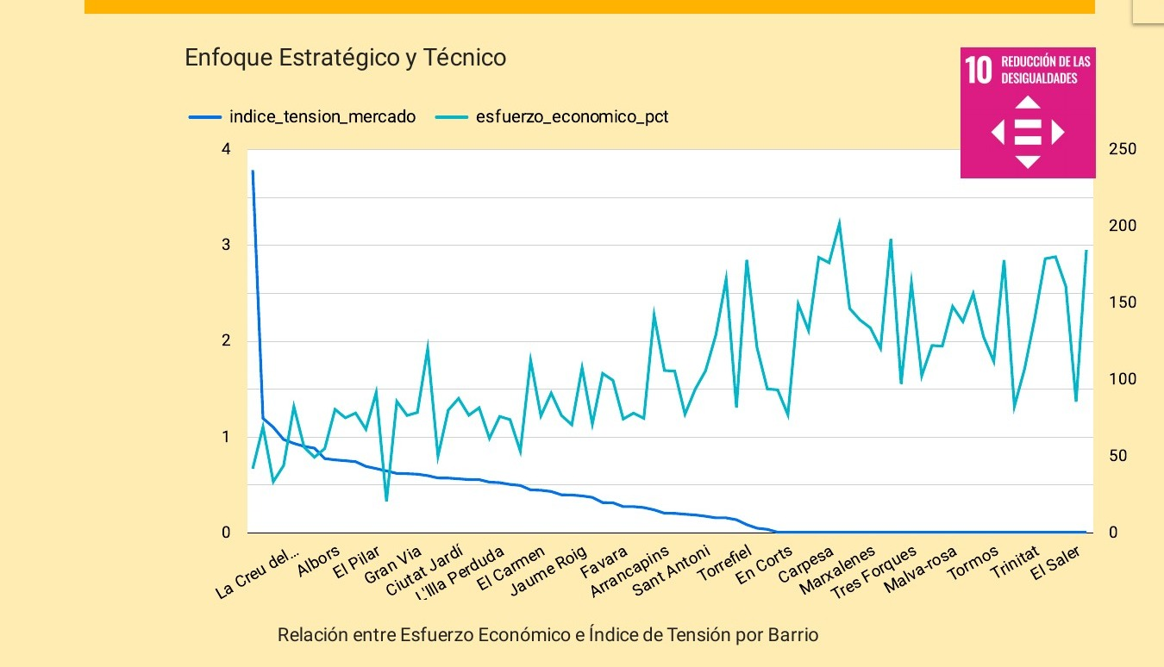
TENSIÓN DE MERCADO
Esfuerzo Económico vs Índice de Tensión por Barrio
48%
Renta en Alquiler
Valencia 2025
Umbral: 30%
0,6
Índice Tensión
Mercado 2025
Umbral crítico: >5
5 / 10
Notes:
El 48% de la renta se destina al alquiler, superando el umbral del 30%. El índice de tensión es 0,6 (por debajo del crítico 5), pero el esfuerzo económico sigue siendo insostenible. Tiempo: 30 seg.

Slide 6
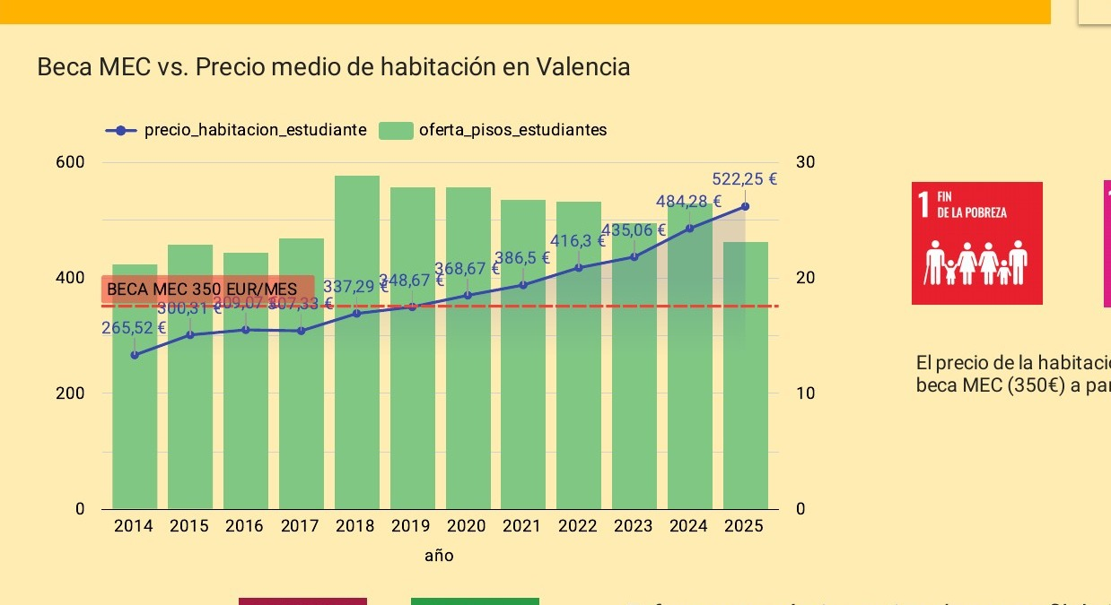
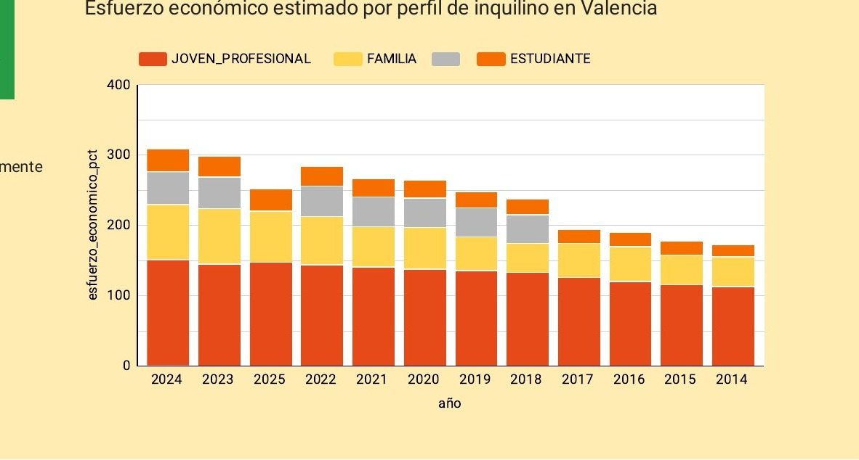
FOCO SOCIAL
⚠️ Desde 2020, el precio medio de la habitación estudiantil SUPERA la beca MEC de 350€/mes
Beca MEC vs Precio Habitación Estudiante
Esfuerzo Económico por Perfil
6 / 10
Estudiante · Joven Profesional · Familia — todos afectados
Notes:
El precio de habitación estudiantil pasó de 265€ (2014) a 522€ (2025). Desde 2020 supera la beca MEC. Todos los perfiles de inquilino sufren mayor esfuerzo económico. Tiempo: 30 seg.

Slide 7
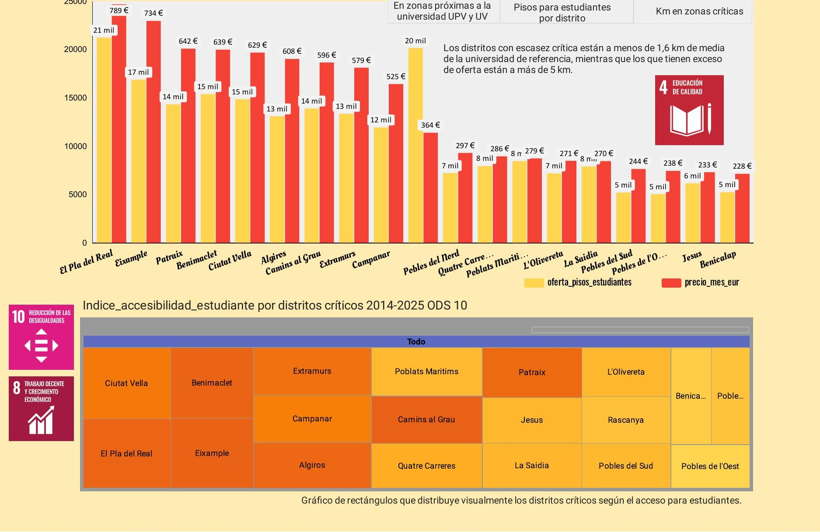
ACCESIBILIDAD PARA ESTUDIANTES
614€
Precio medio mensual
zonas universitarias
5,0
Oferta media
por distrito crítico
1.616m
Distancia media
a universidad
Escasez Crítica de Pisos para Estudiantes por Distrito
7 / 10
Notes:
Los distritos con escasez crítica están a menos de 1,6 km de la universidad. Hay solo 5 pisos de media por distrito. El precio medio en zonas universitarias es 614€ — superando la beca. Tiempo: 30 seg.

Slide 8
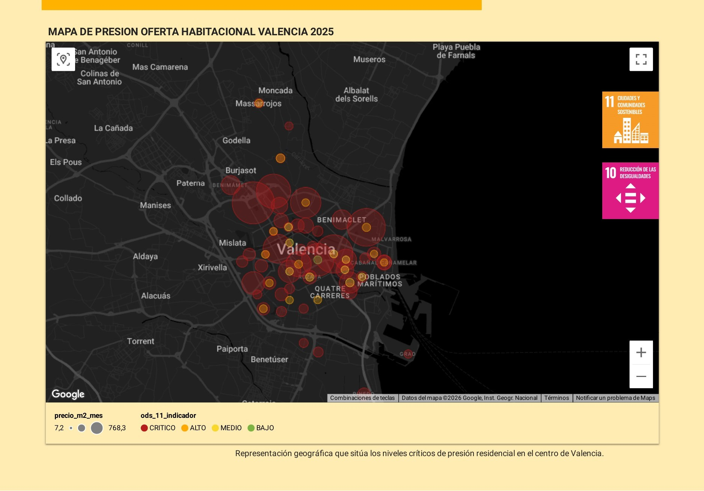
MAPA DE PRESIÓN HABITACIONAL · VALENCIA 2025
CRÍTICO
ALTO
MEDIO
BAJO
Los niveles críticos se concentran en el centro de Valencia
8 / 10
Notes:
El mapa muestra la presión habitacional por distrito. Los puntos rojos (críticos) se concentran en el centro, donde también están las universidades. Tiempo: 30 seg.

Slide 9
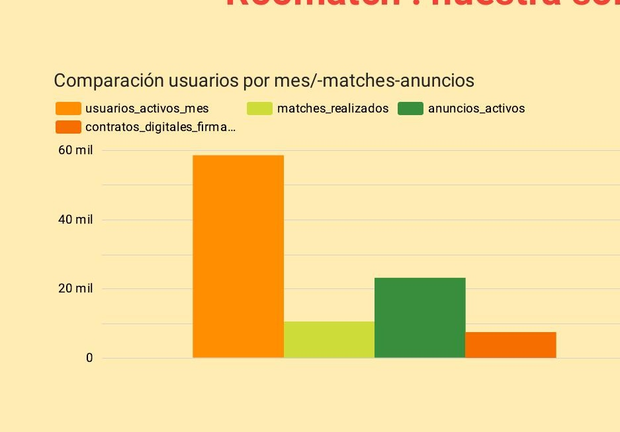
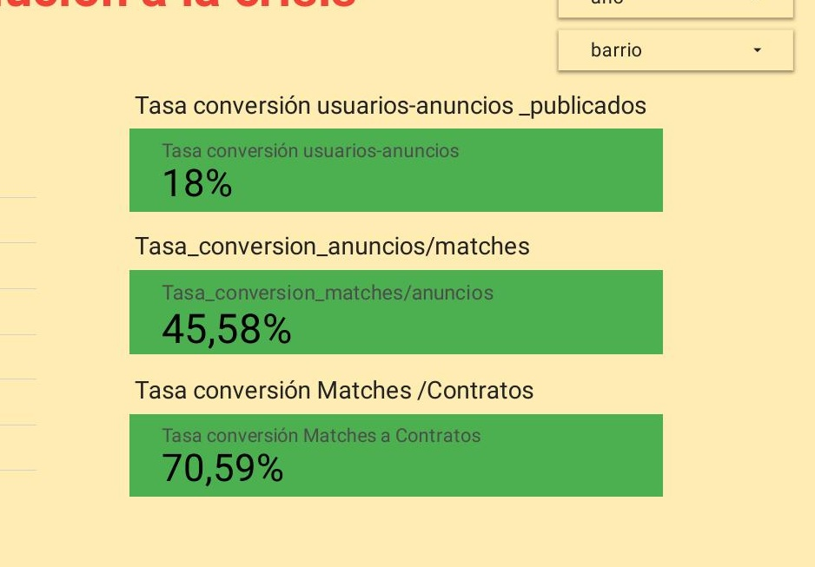
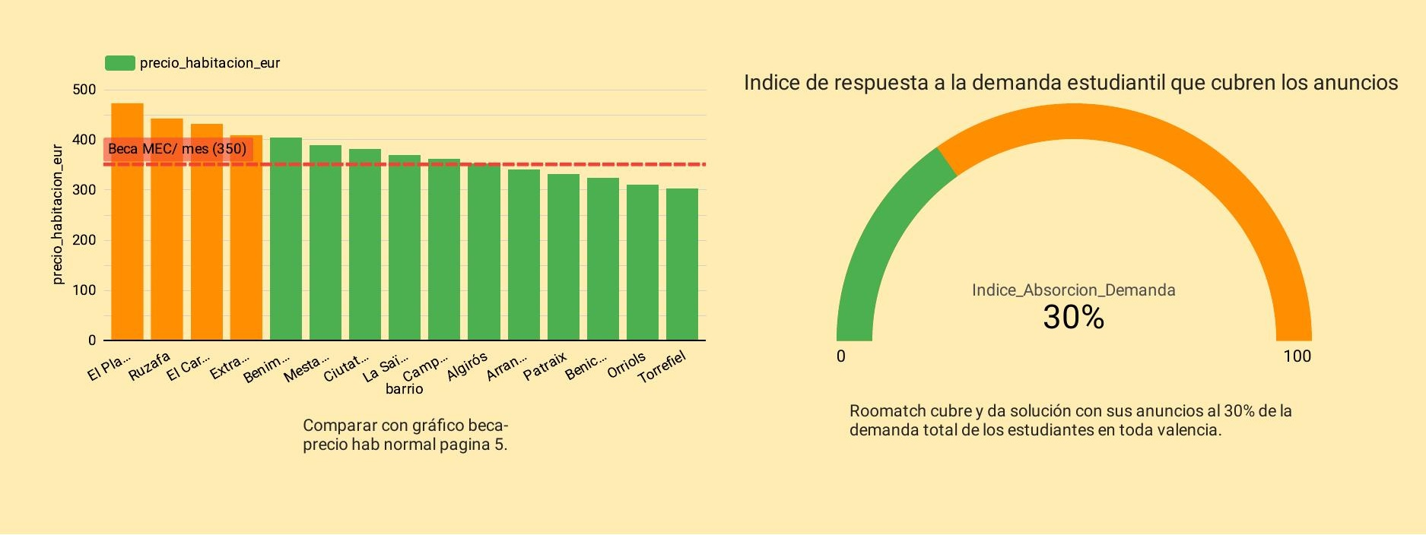
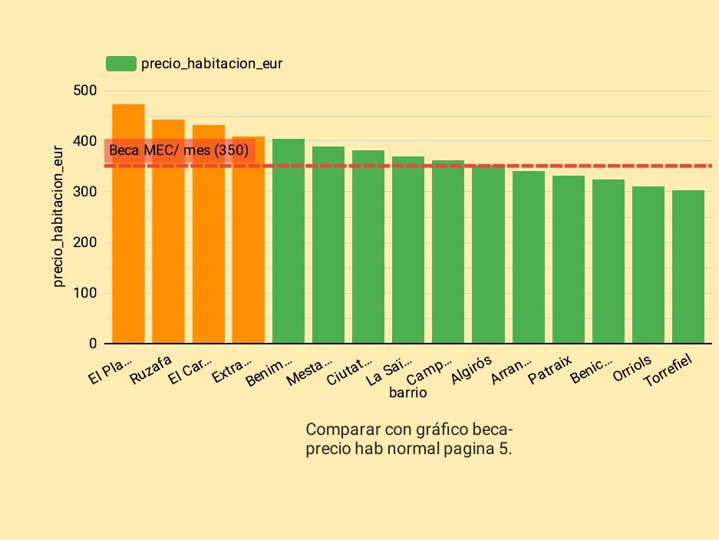
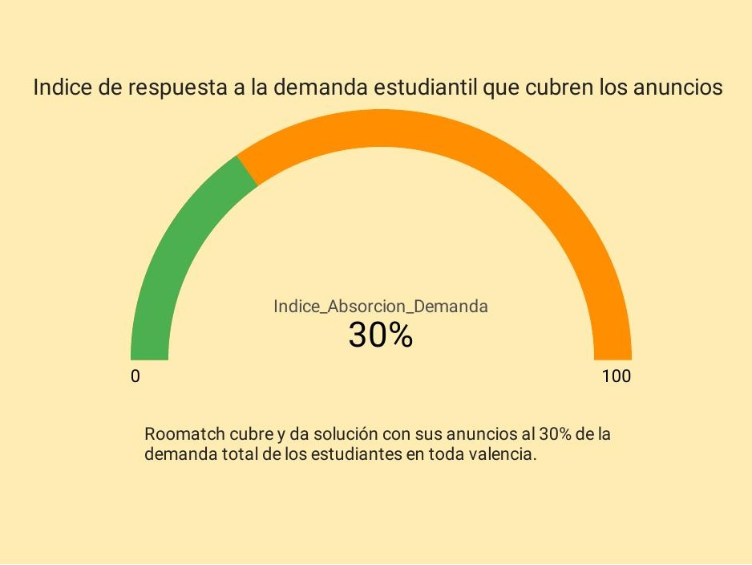
ROOMATCH: NUESTRA SOLUCIÓN
Roo
Match
18%
→
45.6%
→
70.6%
Tasa Conversión
Usuarios → Anuncios
Tasa Conversión
Anuncios → Matches
Tasa Conversión
Matches → Contratos
Usuarios · Matches · Anuncios · Contratos
Tasas de Conversión
Índice Absorción
Precio Habitación vs Beca MEC
Índice de Absorción Demanda
9 / 10
Notes:
Roomatch cubre el 30% de la demanda estudiantil en Valencia. La tasa de conversión de matches a contratos es del 70,6%. La plataforma conecta estudiantes con vivienda asequible de forma eficiente. Tiempo: 45 seg.

Slide 10
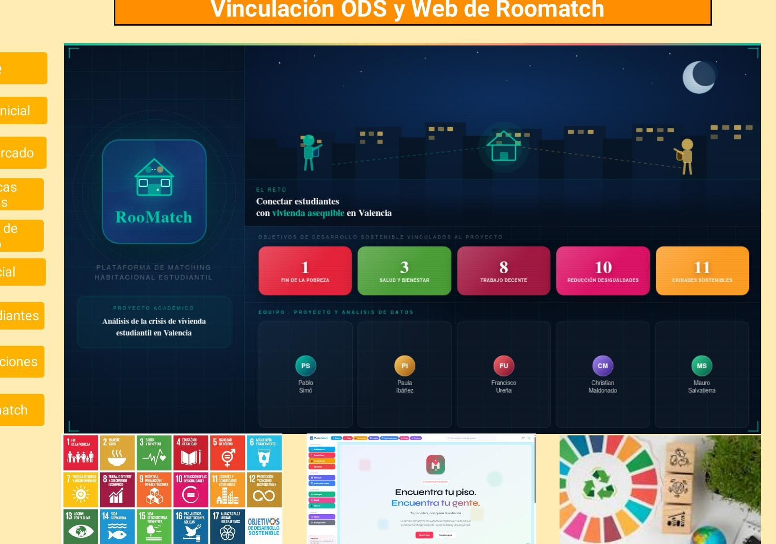
CONCLUSIONES
+89%
Precios han subido desde 2014 hasta 2025, superando el umbral ODS.
2020
El precio de habitación estudiantil supera la beca MEC desde 2020.
1.6km
Distritos críticos a <1,6 km de las universidades UPV y UV.
48%
De la renta familiar se destina al alquiler — umbral crítico.
Encuentra tu piso.
Encuentra tu gente.
30%
Conectar estudiantes con vivienda asequible en Valencia
Roomatch absorbe la demanda y convierte el 70% de matches en contratos.
Plataforma de Matching Habitacional Estudiantil
Notes:
CIERRE: La crisis es real, estructural y afecta especialmente a los estudiantes. Roomatch es una solución concreta, medible y escalable que conecta oferta y demanda de forma eficiente. Gracias. Tiempo: 30 seg.

